Slide 1
Trochu teórie
Čo je to softvér?
Ako sa naučiť Javu?
Prečo sa učiť Javu?

Slide 2
Softvér je postupnosť krokov zapísaná v programovacom jazyku, ktorá transformuje vstupy na výstupy.

Slide 3
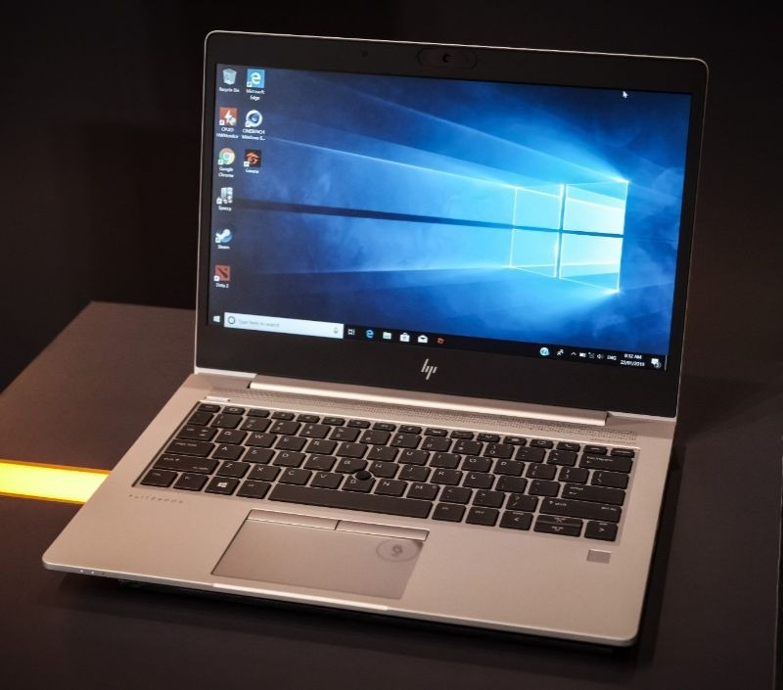

Slide 4
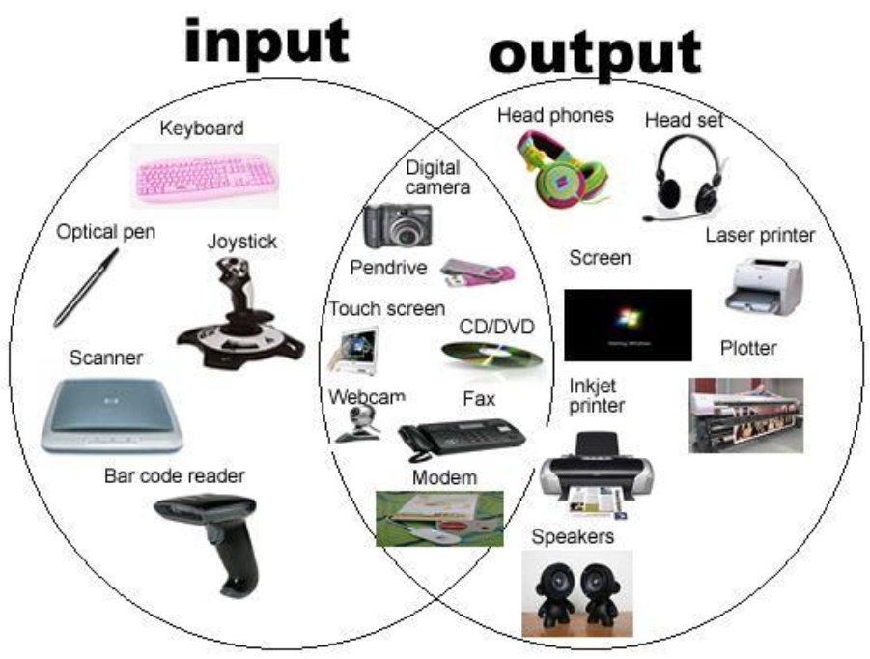

Slide 5
Softvér je postupnosť krokov zapísaná v programovacom jazyku, ktorá transformuje vstupy na výstupy.

Slide 6
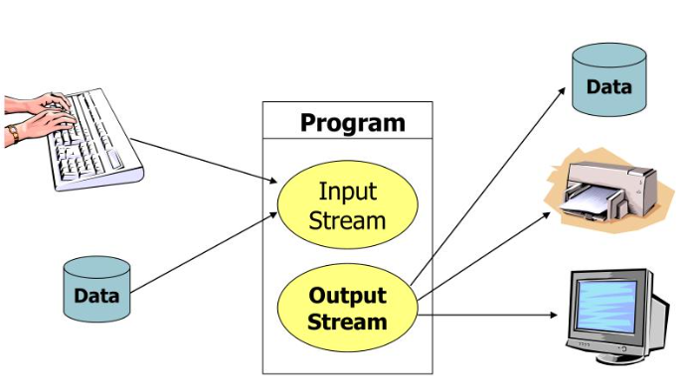

Slide 7
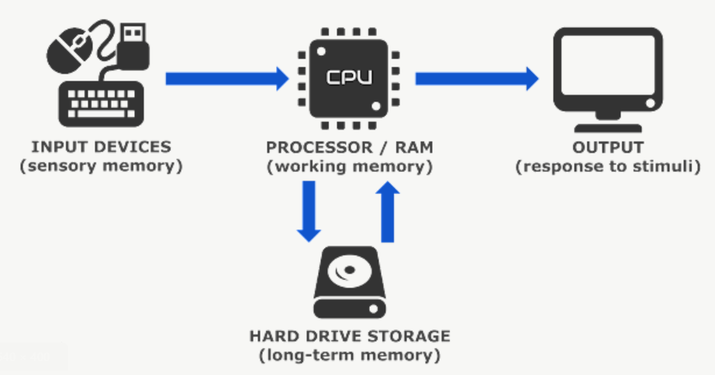
Notes:
Zjednodušená schéma počítača:
Input Device = vstupné zariadenie: klávesnica, myš
Output Device = výstupné zariadenie: obrazovka, tlačiareň
Central Processing Unit = procesor počítača – má na starosti vykonávanie príkazov (inštrukcií)
Memory Unit = pamäť počítača – drží uložené dáta programu

Slide 8
Softvér je postupnosť krokov zapísaná v programovacom jazyku, ktorá transformuje vstupy na výstupy.

Slide 9
Programovanie je ako remeslo
Naučte sa základy
Vysvetlenie na kurze
Vyskúšanie na domácich úlohách
Veľa cvičení
Rozšírte si vedomosti
Kurz / kniha / vzdelávacie weby (udemy.com)
Veľa cvičení
Trénujte sa v programovaní
Veľa cvičení

Slide 10
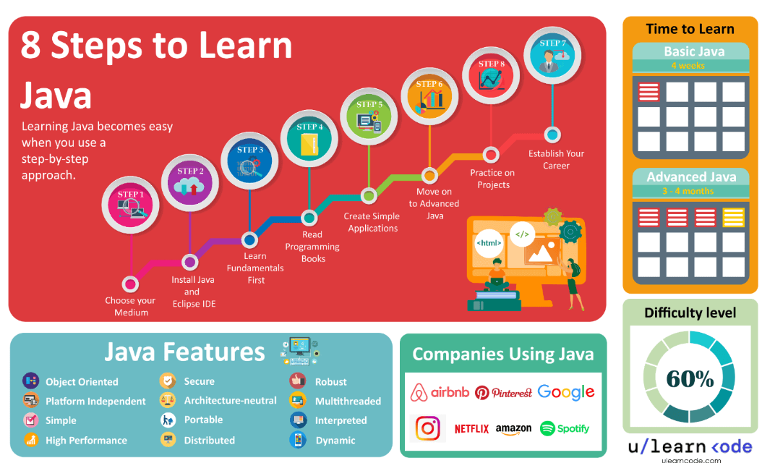

Slide 11
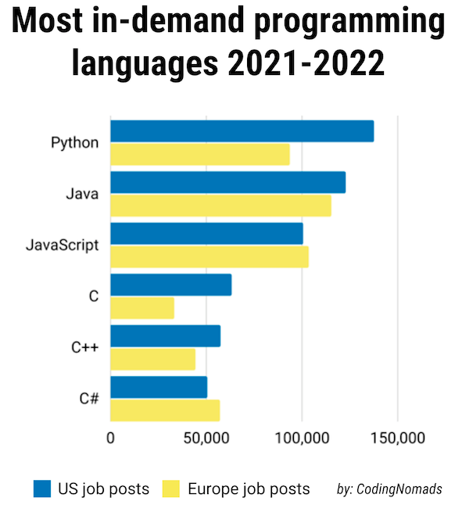

Slide 12
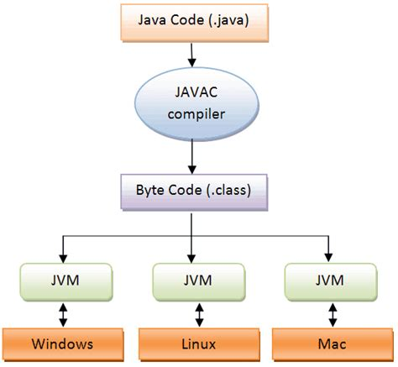
Notes:
Java Code = zdrojový kód / program v Jazyku Java
JAVAC = compiler, ktorý prekladá zdrojový kód v jazyku Java do Byte Code-u, čiže súborov s príponou .class
Byte Code = súbor s príponou .class, ktorý je spustiteľný v Jave
JVM = Java Virtual Machine – program, ktorý dokáže spustiť Byte Code na danej platforme (Windows, Linux, Mac)

Slide 13
Čo potrebujeme na programovanie v Jave?
Javu
JDK = Java Development Kit
Kompilátor, ktorý preloží program zapísaný v jazyku Java do „byte code-u“
JVM = Java Virtual Machine
Virtuálny počítač, ktorý dokáže vykonávať javovský „byte code“.
IDE = Integrated Development Environment
Prostredie, ktoré uľahčuje písanie programov v jazyku Java
Eclipse – zadarmo: eclipse.org
IntelliJ IDEA – veľmi obľúbené, ale platené

Slide 14
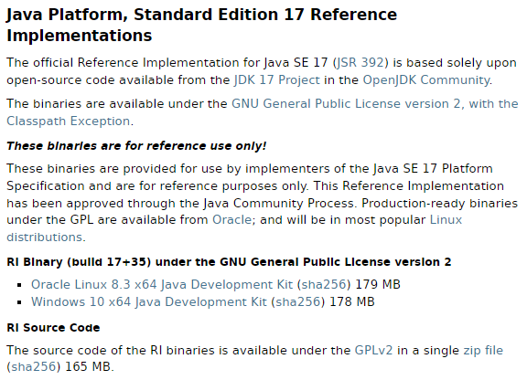
Inštalácia Javy
https://jdk.java.net/java-se-ri/17

Slide 15

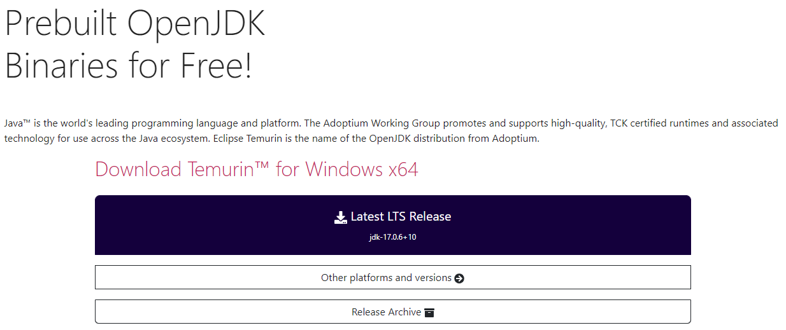

Inštalácia Java: eclipse.org

Slide 16
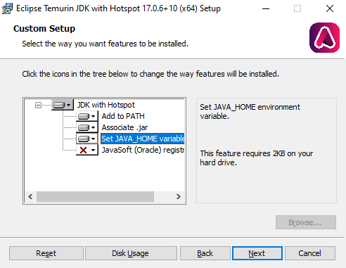
Spustenie inštalácie Javy
OpenJDK17U-jdk_x64_windows_hotspot_17.0.6_10.msi

Slide 17


Inštalácia Eclipse: eclipse.org
e

Slide 18
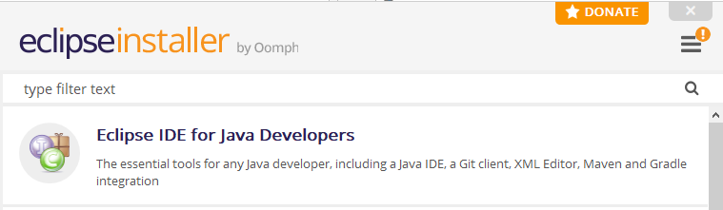
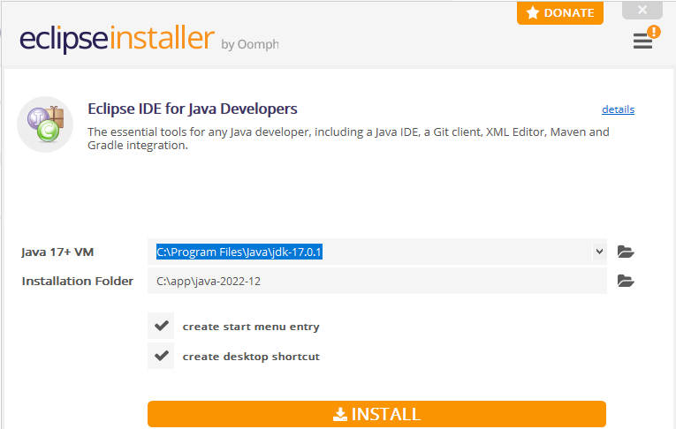
Inštalácia Eclipse

Slide 19
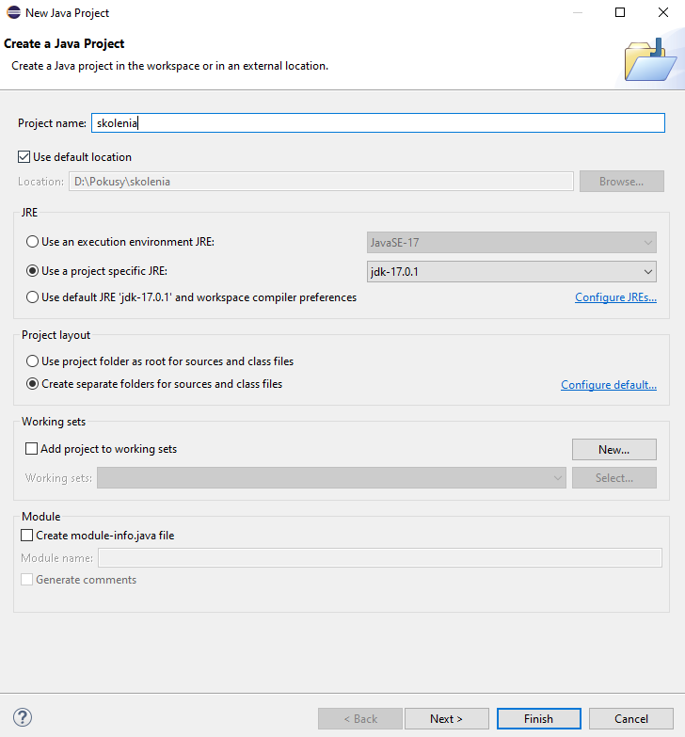
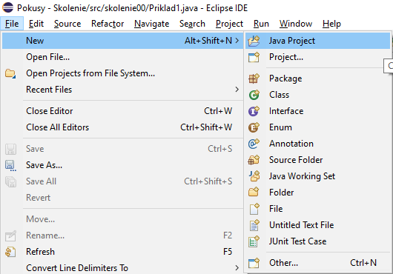
Eclipse: nový projekt

Slide 20
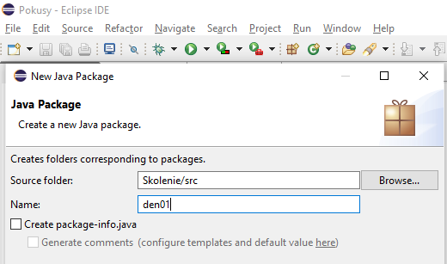
Eclipse: nový package
Kliknúť na symbol pre balík (package).
Zadať názov package-u „den01“.
Potvrdiť kliknutím na tlačidlo „Finish“.

Slide 21
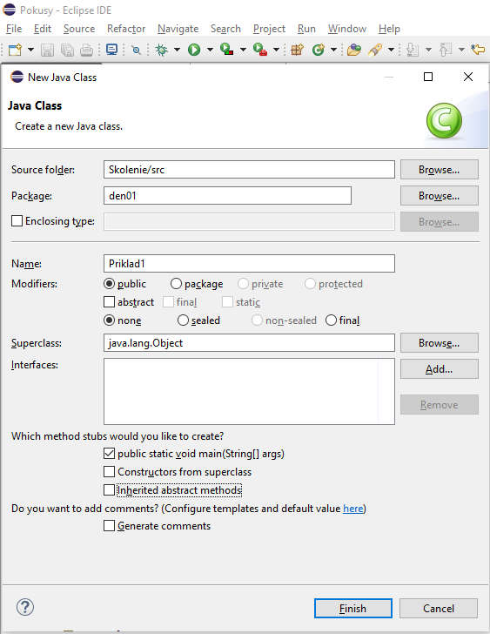
Eclipse: nová trieda
Iba kliknúť na symbol „C“ ako „Class“
Zadať názov triedy Priklad1
Nechať vytvoriť „main“ metódu
Potvrdiť stlačením tlačidla Finish

Slide 22
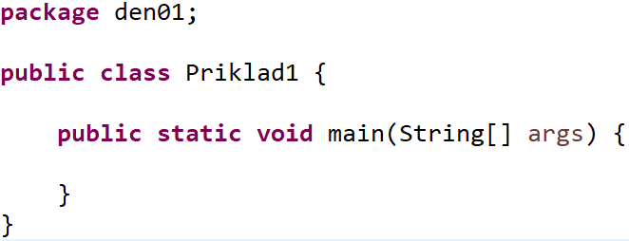
Názov package-u.
Package je adresár, do ktorého ukladáme jednotlivé súbory
Názov triedy.
Názov triedy musí byť rovnaký ako názov súboru (Priklad7.java).
Kľúčové slova v jazyku Java sú v Eclipse zobrazované fialovou farbou:
package, public, class, void
Kučeravé zátvorky { a } označujú v Jave začiatok bloku.
Blok môže byť trieda alebo časť kódu.
Java po spustení programu hľadá metódu main s takouto signatúrou.
Následne začne vykonávať príkazy zapísané v tejto metóde.

Slide 23
Názov package-u.
Vždy iba malé písmená, žiadne špeciálne znaky
Názov triedy.
Viac slov sa oddeľuje veľkými písmenami.
Žiadne medzery, čiarky, podčiarovníky, pomlčky.
public class TotoJeDobryNazovTriedy1
Metódy v Jave sú vždy camelCase, t.j. prvé písmeno je malé, ostatné
sú ako pri názve triedy:
totoJeDobryNazovMetody.
POZOR! Metóda „main“ je vždy nazvaná ako „main“!

Slide 24
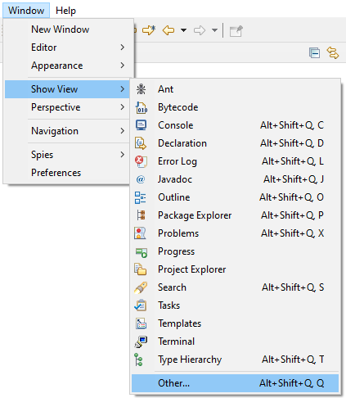
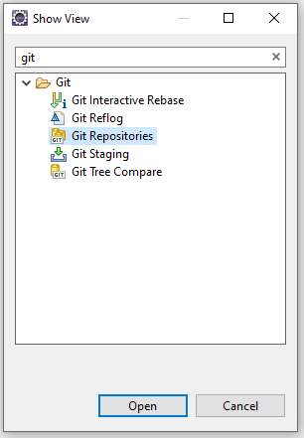
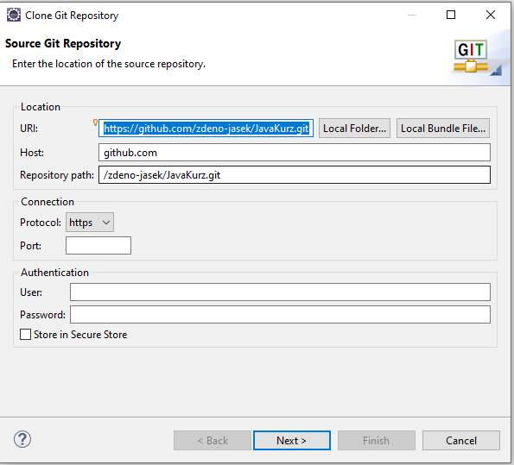

Slide 25
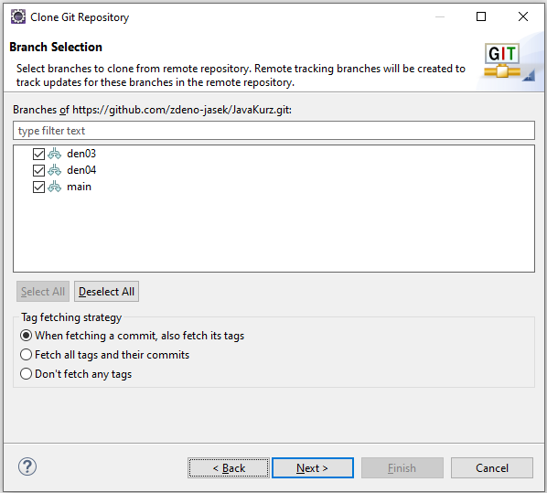
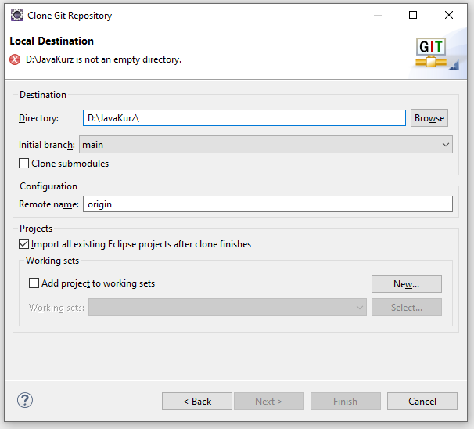

Slide 26
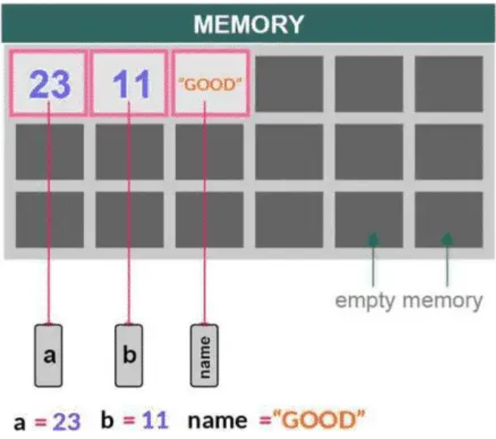

Slide 27
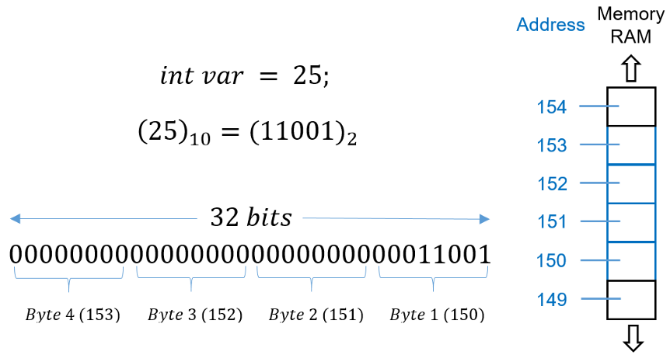

Slide 28
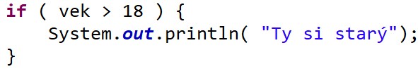
Podmienka je výraz uzatvorený v obyčajných zátvorkách
Príkazy v kučeravých zátvorkách sa vykonajú,
ak je podmienka splnená.

Slide 29
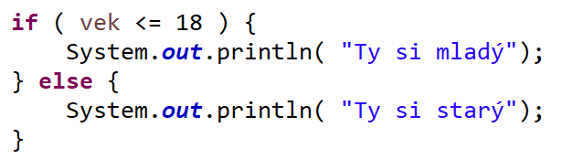
Ak je podmienka splnená, vykoná sa výraz za IF.
Ak podmienka splnená nie je, vykoná sa výraz za ELSE.

Slide 30

Deklarácia premennej – premenná cyklu.
Inicializácia na počiatočnú hodnotu.
Podmienka, za ktorej sa má cyklus vykonávať
Zmena hodnoty premennej, obvykle zvýšenie o 1
Príkazy uzavreté v zátvorkách sa vykonávajú v cykle.

Slide 31
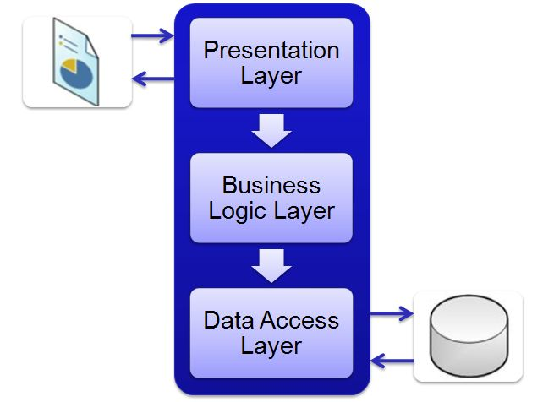
Notes:
Typická javovská databázová aplikácia sa skladá z troch vrstiev:
Presentation Layer – používa sa jazyk javascript na vytvárenie živých HTML stránok
Business Logic Layer – používa sa Java na programovanie logiky aplikácie
Data Access Layer – používa sa Java na zapisovanie a čítanie dát do a z databázy

Slide 32
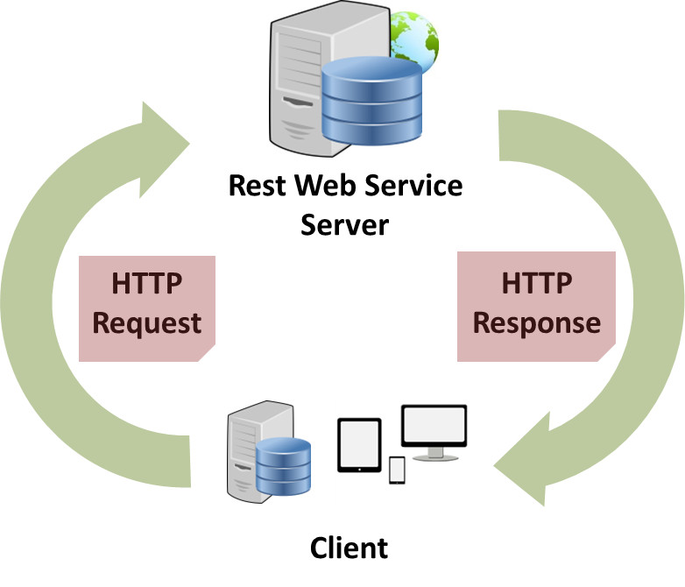
Notes:
Java sa najčastejšie používa na programovanie biznis logiky na serveri.
Táto biznis logika sa zverejňuje pomocou tzv. „restových“ služieb.
Každá služba má vstup HTTP Request a výstup HTTP Response.
Napríklad: GET http://api.parkdots.com/customers/28 – vráti zákazníka s identifikátorom 28
Toto je príklad HTTP Requestu.
Ako HTTP Response prichádza tzv. „JSON objekt“

Slide 33
Čo musí vedieť Java programátor?
Java:
Základy (premenné, priraďovanie, cyklus, podmienka)
Javovské objekty (List, LocalDateTime, BigDecimal, Streams, Exception)
Objektovo-orientované programovanie
Nástroje:
Eclipse
Knižnice:
Spring Boot
Git
Gradle
Hibernate
JUnit

Slide 34
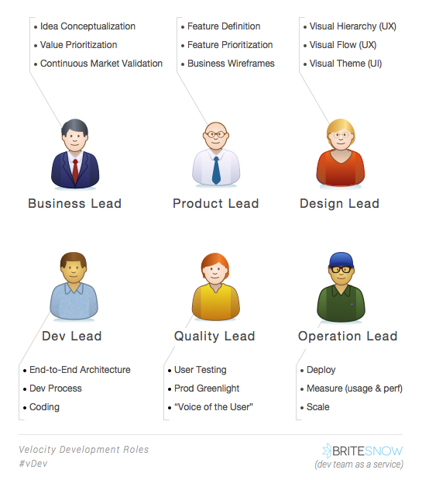
Notes:
Programátori sa delia na tieto skupiny:
Back-end vývojár – Java programátor, ktorý programuje biznis logiku aplikácie
Front-end vývojár – javascript programátor, ktorý programuje obrazovky
Full-stack vývojár – vie programovať back-end aj front-end

Slide 35
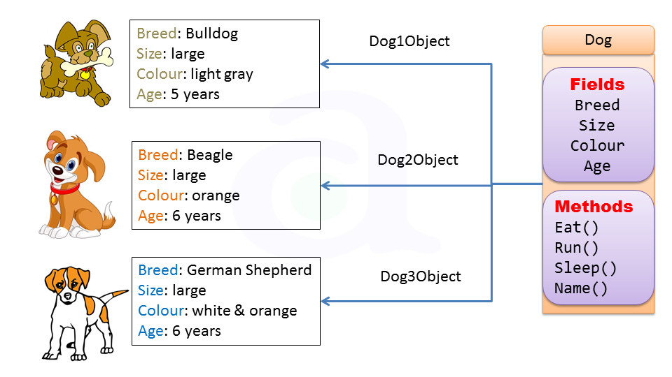
Notes:
Objekt je inštancia triedy.
Trieda je šablóna, ktorá hovorí, aké atribúty a metódy bude výsledný objekt mať.
Triedou je napríklad Pes. Trieda hovorí, že pes má rasu, veľkosť, farbu a vek.
Objekt predstavuje konkrétneho psa, ktorý má presne špecifikovanú rasu, veľkosť, farbu aj vek.
Objekt poskytuje aj metódy, ktoré sú takisto súčasťou triedy.
Objekt typu Pes môže jesť, behať, spať a posktynúť informáciu o mene psa.

Slide 36
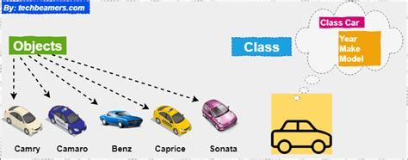
Notes:
Objekt je inštancia triedy.
Trieda je šablóna, ktorá hovorí, aké atribúty a metódy bude výsledný objekt mať.
Triedou je napríklad Auto. Trieda hovorí, že auto má rok, výrobcu a model.
Objekt predstavuje konkrétne auto, ktoré má presne špecifikovaný rok, výrobcu a model.

Slide 37
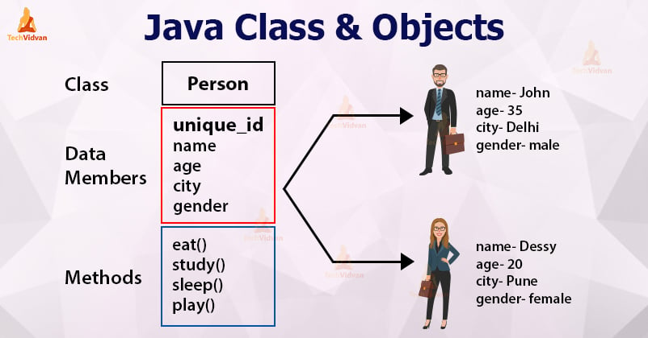
Notes:
Objekt je inštancia triedy.
Trieda je šablóna, ktorá hovorí, aké atribúty a metódy bude výsledný objekt mať.
Triedou je napríklad Osoba. Trieda hovorí, že osoba má meno, vek, mesto a pohlavie.
Objekt predstavuje konkrétnu osoba, ktorá má špecifikované meno, vek, mesto a pohlavie.
Objekt poskytuje aj metódy, ktoré sú takisto súčasťou triedy.
Objekt typu Osoba môže jesť, študovať, behať a hrať sa.

